Slide 1
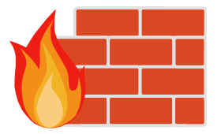
Topologia da UFRJ
DMZ Científica
Rede
Acadêmica
Data Transfer Node (DTN)
1G/10G
Switch DMZ Científica
1 GHz
BW (1G/10G)
Monitoramento
(perfSONAR)
Firewall
LT – 1G
Laboratórios/Caso de Uso
Roteador de borda
ADICIONAR O CASO DE USO E COMO É FEITA A CONEXÃO COM A DMZ CIENTÍFICA.
Rede
Produção Campus
QUAIS EQUIPAMENTOS?

Slide 2
Bayface – Brocade NetIron CES Series 2024C – (1G)
Firewall
Cabo conectado
Fibra ótica
Cabo
conectado
Cabo
desconectado
Portas do painel 3:
2 – PerfSonar 2;
4 – PerfSonar 2;
6 – Perfsonar 1;
8 – Perfsonar 1;
10 – DTN;
12 – DTN;
22 – Cabo desconectado.
Monitoramento
(perfSONAR 2)
Data Transfer Node
(DTN)
Monitoramento
(perfSONAR 1)

Slide 3
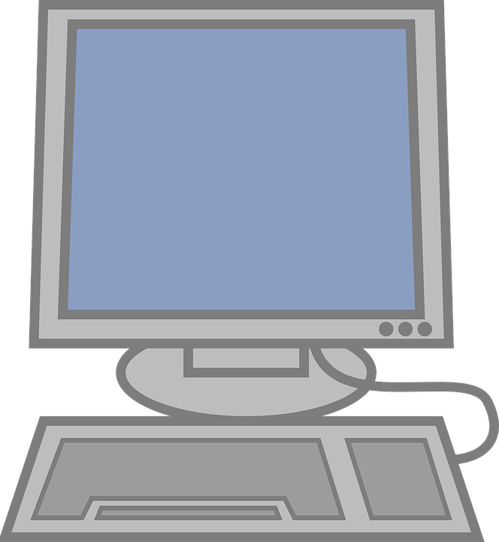
Ícones
Roteador
Monitoramento
(perfSONAR)
Switch DMZ Científica
Armazenamento
Workstation
Backbone RNP
Firewall
Data Transfer Node
(DTN)

